Slide 1
Старшая группа №3 «Гномики»

Slide 2
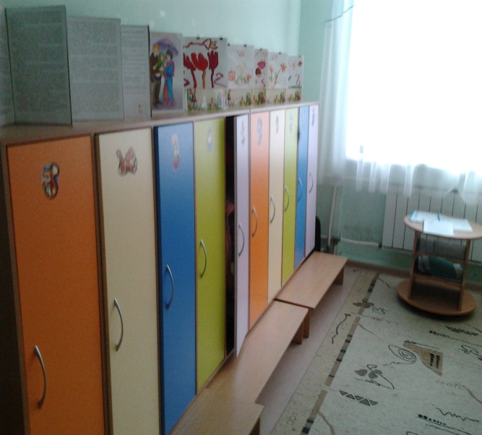
Раздевалка
Здесь у нас стоят кабинки
Внутри порядок - ни пылинки!
Залог здоровья чистота!
На каждом шкафчике - картинка!
Не раздевалка-красота!

Slide 5
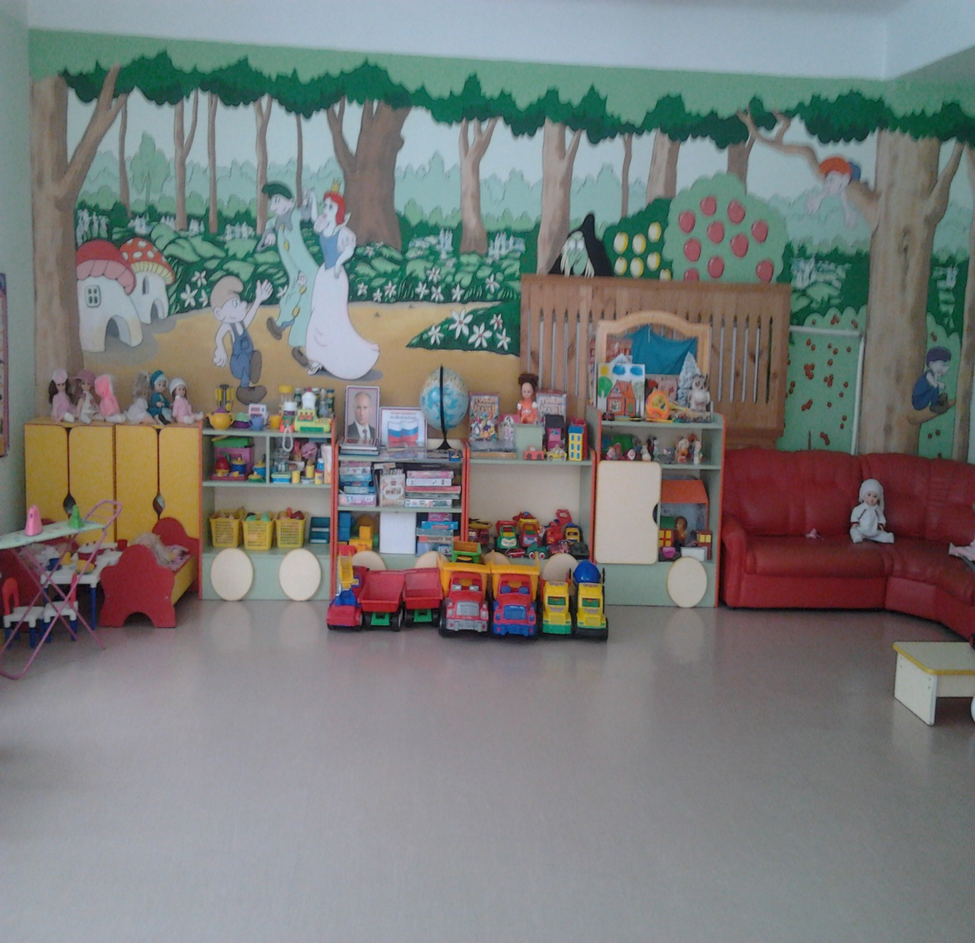
Групповая комната
В нашей группе всем на диво,
И нарядно и красиво!
Очень много есть у нас
Все покажем мы сейчас!

Slide 6
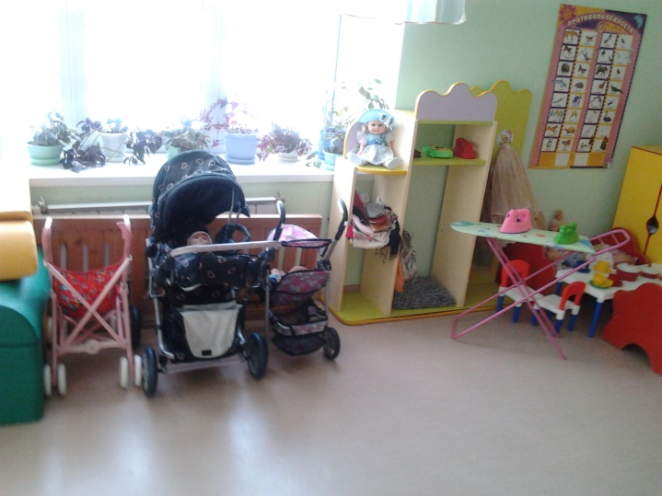
Игровая зона для девочек
Хороши у нас игрушки-
Куклы, мишки, погремушки.
Поиграем, а потом,
Все на место уберем.

Slide 9
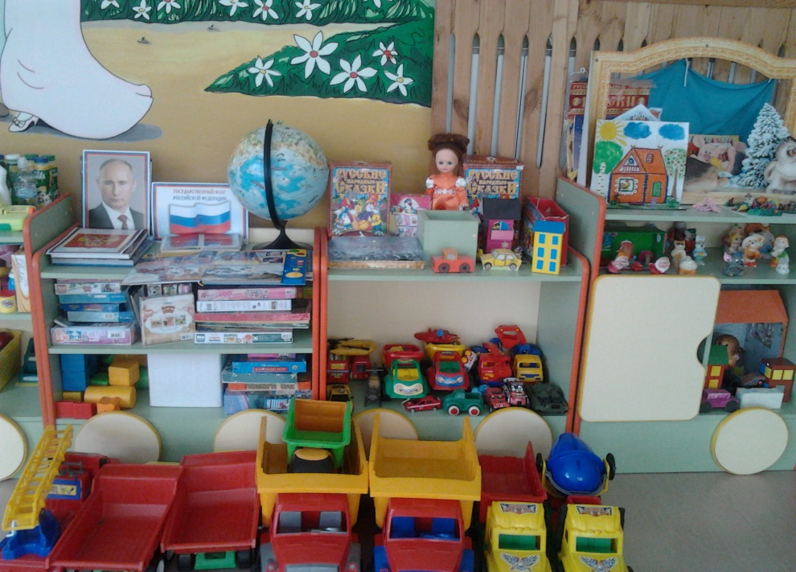
Игровая зона для мальчиков
А вот любимое местечко,
Здесь время мчится, словно речка,
Тут быстро взрослым можно стать,
И профессии менять.

Slide 11
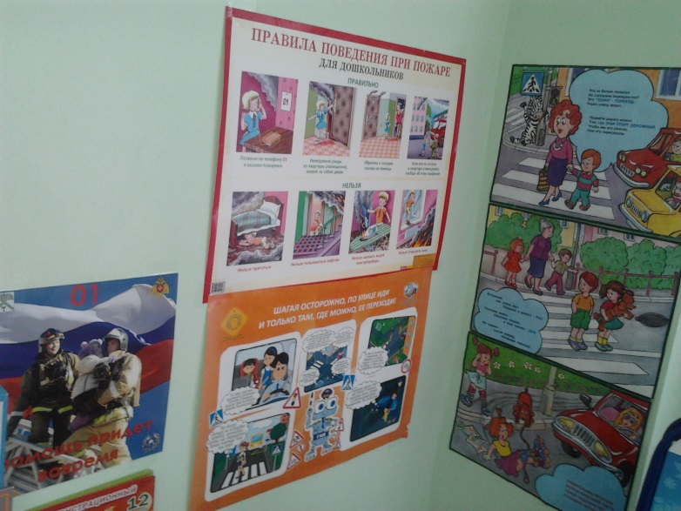
Уголок безопасности
О безопасности в пути,
На улице, и дома,
Мы будем, знаю, говорить
Сегодня в группе снова.

Slide 13
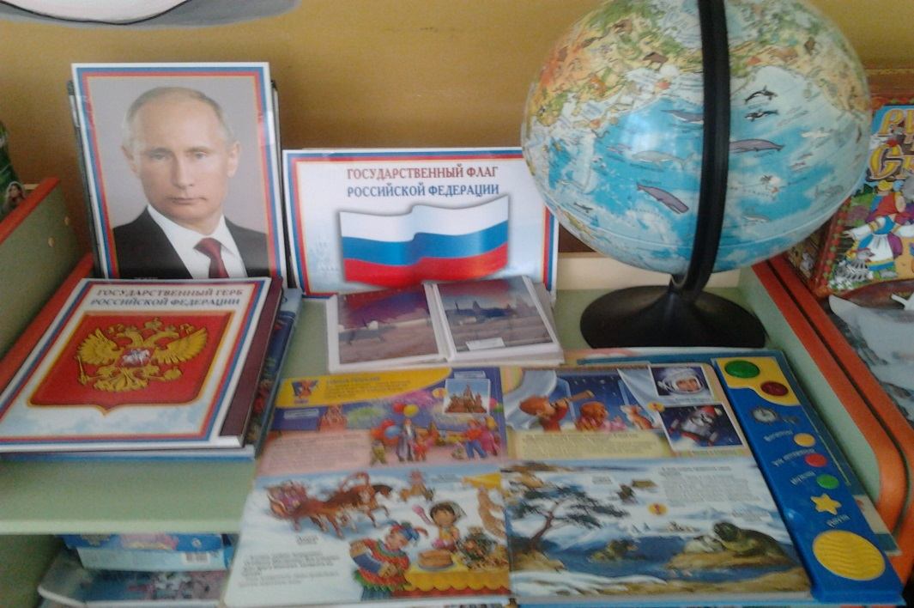
Патриотический уголок
Если не мы, то кто же,
Детям нашим поможет,
Россию любить и знать
Как важно не опоздать.

Slide 14
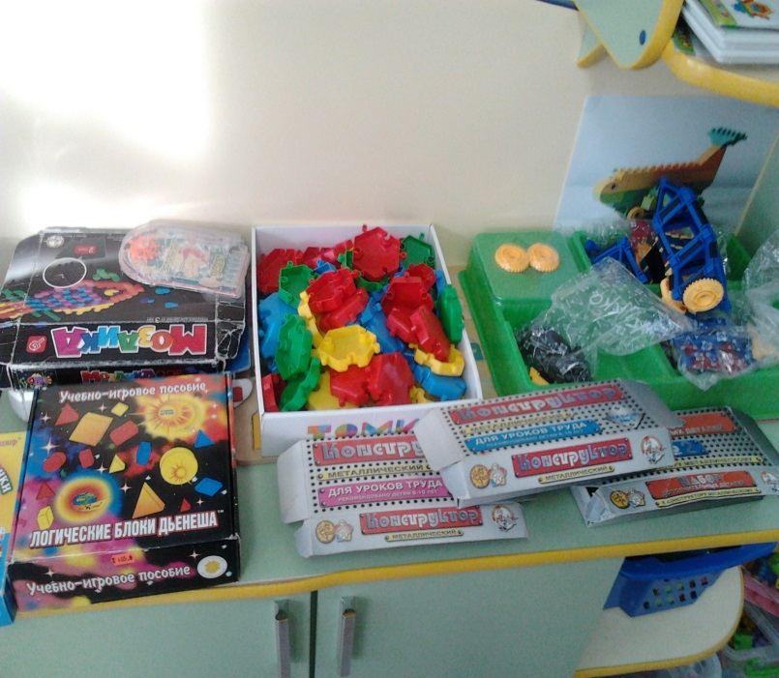
Центр конструирования
Раз, два, три - сложу детали,
Чтоб они машиной стали.
Из конструктора такого
Что не сделай - всё толково!

Slide 17
Уголок дежурства
Все хотят дежурным быть
Чтобы всем руководить.
Ведь дежурить каждый день,
Малышам совсем не лень.

Slide 18
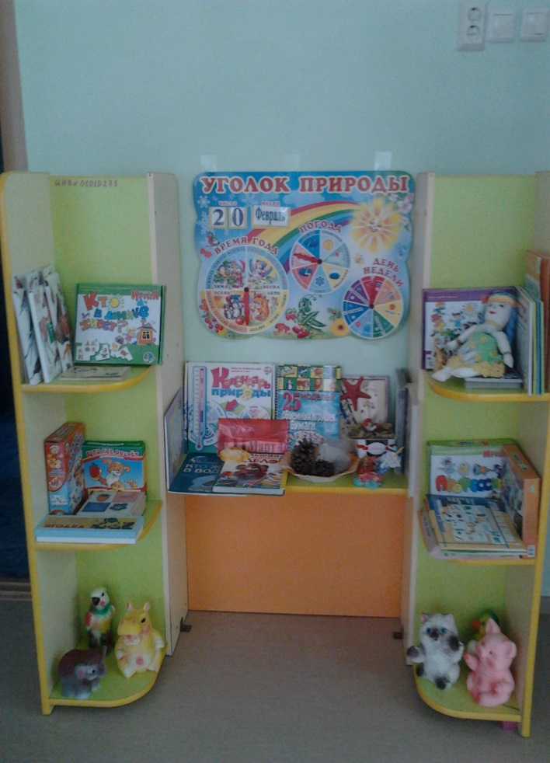
Уголок природы
У нас почти, что зимний сад,
В природном уголке,
Здесь потрудится каждый рад
Помочь рука к руке!

Slide 21
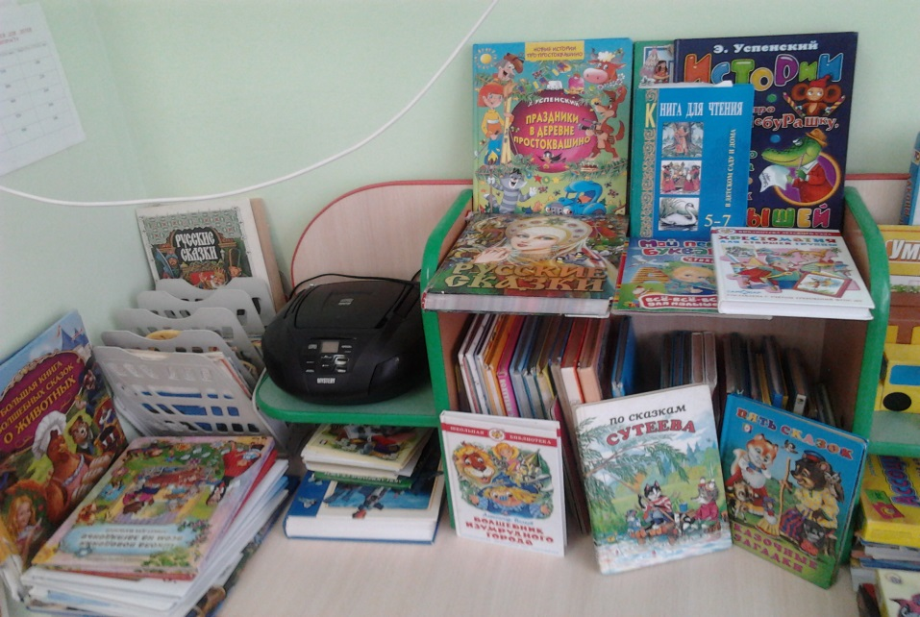
Центр книги
Что за чудо эти книжки!
Очень любят их детишки!
Регулярно все читают,
Много знаний получают.

Slide 22
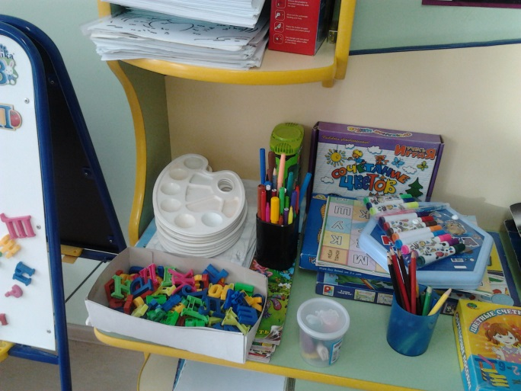
Уголок ИЗО
Мне кричат, а я не слышу,
То есть слышу, но молчу.
Я рисую то, что вижу-
Отвлекаться не хочу.

Slide 24
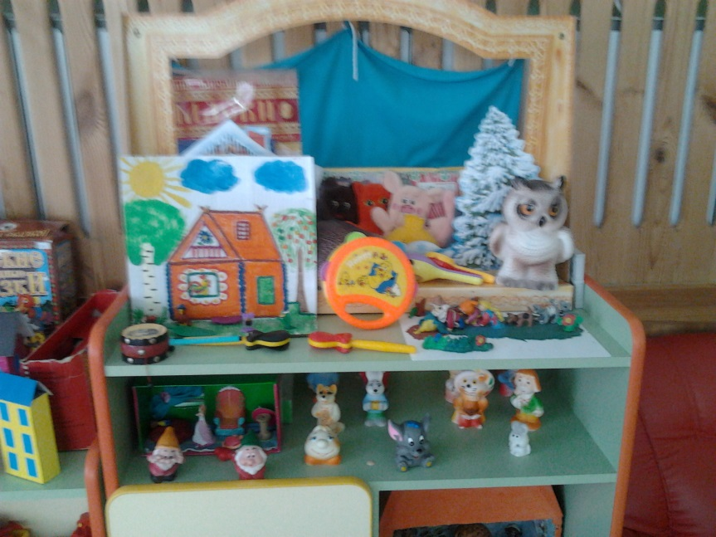
Музыкально-театральный центр
В нашей группе все актеры,
Кукловоды и танцоры.
Каждый день и каждый час
Мы хотим играть для Вас.

Slide 25
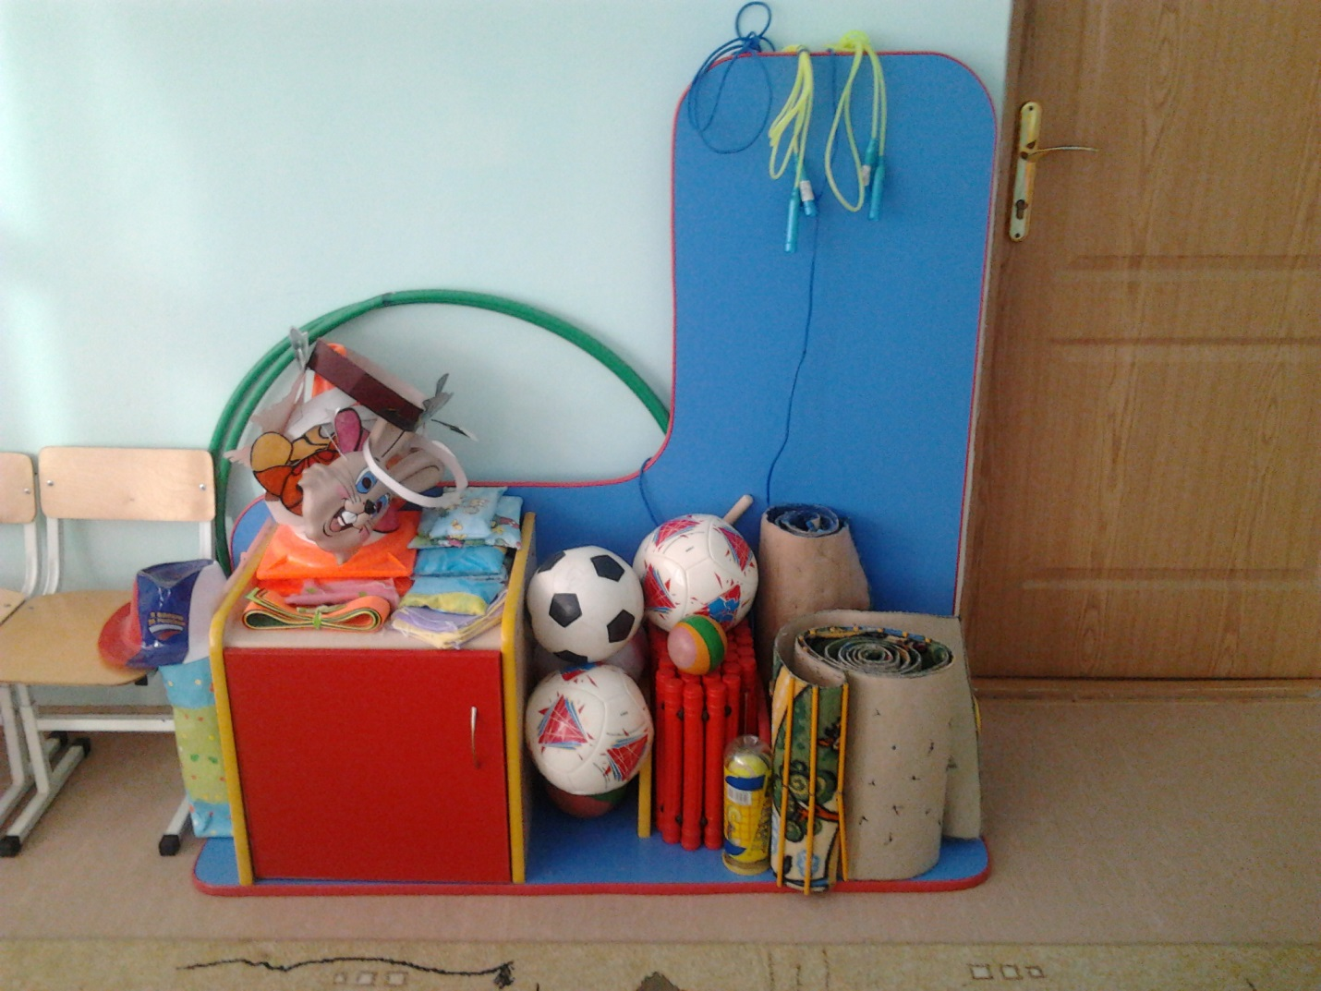
Центр физической культуры
Если день начать с зарядки,
Значит, будет все в порядке,
Нам пилюли и микстуры,
Заменяют физкультура.

Slide 26
Наш уютный детский сад – Это счастье для ребят! По дорожке прямиком Побежим в любимый дом, Потому что детский сад Ждёт всегда своих ребят!

